Slide 1
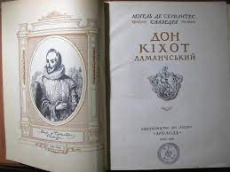





Переклади роману М. Сервантеса « Дон Кіхот» українською. «Дон Кіхота» М.О. Лукаша – перлина українського перекладу, незакінчена лебедина пісня поліглота дивовижного масштабу

Slide 2
Скорочені переклади:
- Володимир Самійленко
- Іван Франко
- Антін Лотоцький
- Микола Іванов
- Василь Козаченко та Євген Кротевич
- Богдан Лети

Slide 3
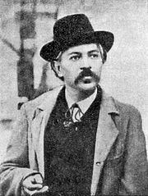
Володимир Самійленко
1910-1920-их роках над перекладом всього «Дон Кіхота» довгий час працював український письменник Володимир Самійленко (1864-1925), проте його рукопис було втрачено (про цю втрату є згадка в сонеті Миколи Зерова «Самійленко»).

Slide 4
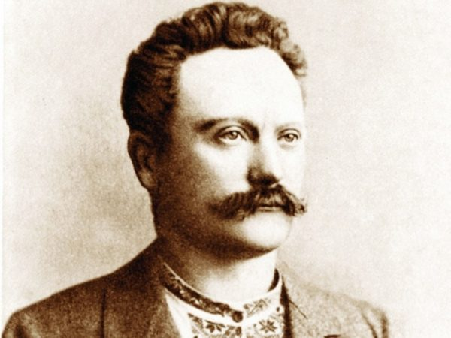
Іван Франко
Перший український переклад, чи, точніше, скорочений віршований переспів першої частини «Дон Кіхота» Сервантеса зробив Іван Франко. Цей переклад вперше було опубліковано в 1891 році у Львові у журналі «Дзвінок», 1891, № 2–7, 9, 11–23. Наступного року, у 1892, цей же текст без змін видано окремою книжкою з передмовою "Мігуель Сервантес і його «Дон-Кіхот». Друге виправлене та доповнене видання поеми «Пригоди Дон-Кіхота» вийшло 1899 році у Львові, а третє, також поправлене, — у 1913 році. Пізніше цей Франковий скорочений віршований переклад «Дон Кіхота» кілька разів перевидавався, зокрема у 1941 році він увійшов до 12-го тому 25-томника праць Франка, а у 2013 році його знову видали окремим виданням.

Slide 5
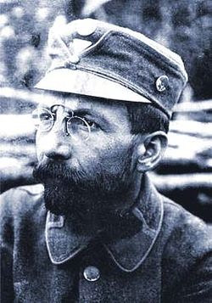
У 1924 та 1925 двома книгами у львівському часописі «Молода Україна» виходить скорочена переповідка твору для молоді зроблена Антіном Лотоцьким під назвою «Високодумний лицар Дон Кіхот із Манчі» у серії "Бібліотека «Молодої України». Згодом у 1927 це й же переклад Лотоцького друкувався у львівському часописі «Літературно-науковий Вісник» (кн. 2 т. за 1927 рік).
Антін Лотоцький

Slide 6
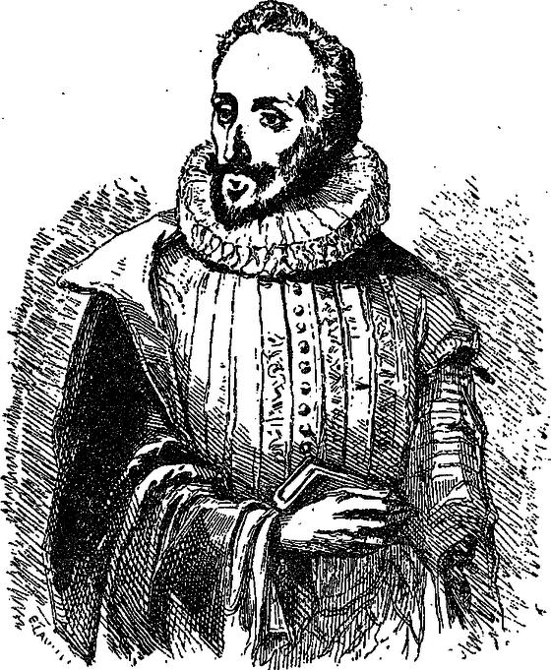
Микола Іванов
У 1927 році з'явився скорочений український переклад «Дон Кіхота» Миколи Іванова, що неодноразово перевидавався у різних видавництвах, зокрема у 1935, 1936, 2007, 2010, 2011 та 2018 роках. Переклад не ідеальний, бо, по-перше, він скорочений, а по-друге, як зазначав Микола Лукаш «переклад Миколи Іванова […] дуже залежить від російських версій [перекладу Дон Кіхота]».

Slide 7
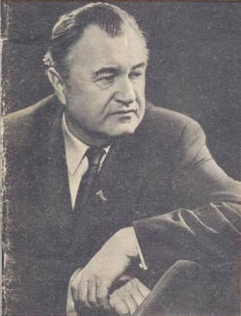
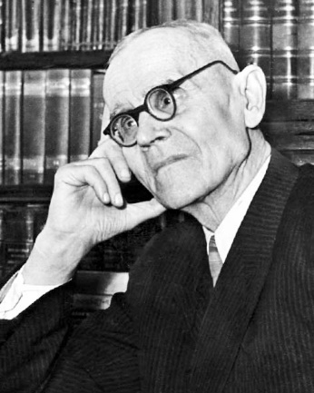
Василь Козаченко та
Євген Кротевич
У 1955 році був опублікований скорочений український переклад Дон Кіхота у виконанні Василя Козаченка та Євгена Кротевича, але вадою цього перекладу була його вторинність, адже перекладачі його перекладали не з іспанського оригіналу, а з російського скороченого перекладу Ніколая Любімова. За свідченням українського літературного критика Григорія Кочура, «навіть прислів'я і приказки, якими так охоче сипле в романі Санчо Панса, були скальковані з російської» й єдиним вартісним що було у цьому перекладі були «хіба що поетичні вставки, які переклав [з іспаномовного оригіналу] Микола Лукаш». Цей переклад-з-перекладу нищівно критикували також українські перекладачі, включно з Миколою Лукашем, який у своїй доповіді на Республіканській нараді перекладачів у Києві 1956 року нарікав найбільше саме на український переклад «Дон-Кіхота» Козаченка та Кротевича, що підтверджується великим листом-відповіддю Лукашу написаного опісля Козаченком та Кротевича.

Slide 8
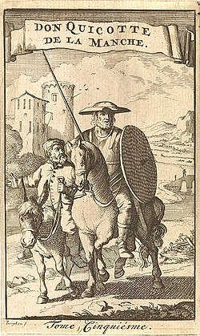
Пізніше у 1957 році у літературно-перекладацькій збірці питання перекладу (Київ: Держлітвидав УРСР, 1957), посилаючись на доповідь Лукаша на Республіканській нараді перекладачів у Києві 1956 року, Марія Пригара назвала переклад Дон Кіхота , виконаний Кротевичем/Козаченком "ганебним ляпсусом". Зауважте, що у багатьох українських літературознавчо-перекладацьких працях помилково вказано що переклад 1955 року Козаченка/Кротевича став першим повним україномовним перекладом « Дон Кіхота»(див., наприклад, Лада Коломієць Український художній переклад та перекладачі 1920-30-х років (Вінниця: Нова книга, 2015) та насправді цей переклад-з-перекладу був скороченим варіантом роману, оскільки першоджерело-переклад російською Ніколая Любімова було скороченим варіантом роману.

Slide 9

На цій же Республіканській нараді перекладачів у Києві 1956 року головуючий на засіданні Леонід Новиченко підсумував критику цього перекладу тезою, що "На такий переклад треба видумувати статтю карного кодексу. Це страшна компроментація української літератури, української мови, а вже не кажу про престиж цих авторів, хоча один з них мій друг, але він дорівнює зараз нулю. Це несусвітна халтура. Я не думаю, що перекладач може себе поважати, коли зробив блюзнірство з класики і української мови, а потім буде скаржитися, що Книгторг з деякими побоюваннями підходить до розповсюдження літератури, виданої українською мовою. Хто буде читати такий переклад? Треба буде звернутися до органів юстиції для запобігання таких перекладів.

Slide 10

Богдан Лети
У 2011 з'явився скорочений український переклад «Дон Кіхота» Богдана Лети у видавництві KM-Books, що неодноразово перевидавався у цьому ж видавництві, зокрема у 2012 та 2019 роках.

Slide 11
Повні переклади:
- Микола Лукаш
- Анатоль Перепадя
- Євген Тарнавський

Slide 12
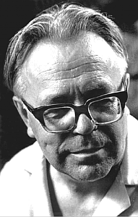

Микола Лукаш
Повний український переклад з оригіналу мав на меті здійснити видатний український перекладач Микола Лукаш, проте за життя не встиг довершити другий том роману.

Slide 13
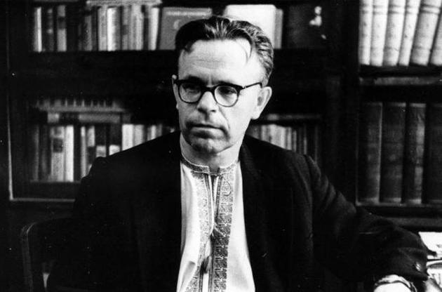
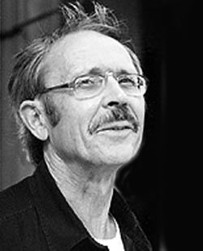
М.О. Лукаш –
Анатоль Перепадя
Згодом неперекладені Лукашем частини другого тому роману допереклав спочатку Анатоль Перепадя у 1995 році (цей переклад Лукаша зі вставками перекладу Перепаді у другому томі був виданий у 1995 та 2005 роках у київському видавництві Дніпро та у 2008 році у харківському видавництві Фоліо)

Slide 14


М.О. Лукаш – Євген Тарнавський
Пізніше у 2017 році їх заново допереклав Євген Тарнавський (цей переклад Лукаша зі вставками перекладу Тарнавського у другому томі був виданий у 2017 та 2019 роках у харківському видавництві Фоліо), оскільки, як відомо, після смерті Перепаді у 2008 році його родичі-правовласники своїми вимогами про захмарні гонорари фактично заблокували перевидання всіх україномовних перекладів Перепаді.

Slide 15
Стрічка часу
1891 – Іван Франко. Скорочений переклад.
1910-1920 – Володимир Самійленко. Скорочений переклад.
1924-1925 – Антін Лотоцький. Скорочений переклад.
1927 – Микола Іванов. Скорочений переклад.
1955 – Василь Козаченко та Євген Кротевич. Скорочений переклад.
2011– Богдан Лети. Скорочений переклад.
…. – Микола Лукаш. Перший том не завершив. Повний переклад.
1995, 2005, 2008 – Анатоль Перепадя. Повний переклад.
2017, 2019 – Євген Тарнавський. Повний переклад.

Slide 16
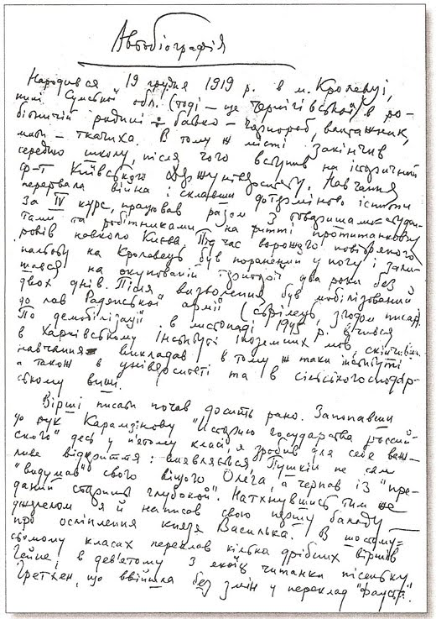
Олена Біличенко
У Лукаша були юнацькі пристрасті, але по-справжньому і безнадійно закохався у студентку КДУ. Вона була коханням усього його життя. Більше він нікого й ніколи не любив. Вона чотири рази була заміжня і мала четверо дітей. Коли вона розлучилась з третім чоловіком-п’яницею, Лукаш вчергове сватався до неї, щоб узяти її з дітьми. Відмовила, але до самої смерті приязнилася з ним і підтримувала дружні стосунки.
"Хто більше, хто менше ─ ми всі Дон Кіхоти,
Самі собі створим своїх Дульсіней.
Хоч це нас вганяє в сердечні сухоти,
Зате піднімає над рівнем свиней”.
Працював несамовито. Перекладав тільки з оригіналу. Ніколи не перекладав на замовлення. Лукашеві можна було замовляти виключно те, що він сам собі замовляє...
Але траплялося і йому байдикувати, що у свою чергу породило популярний в творчих середовищах термін “злукашитися”, тобто за відсутності натхнення впадати в неробство. За це у Спілці письменників його називали безпутним генієм.

Slide 17
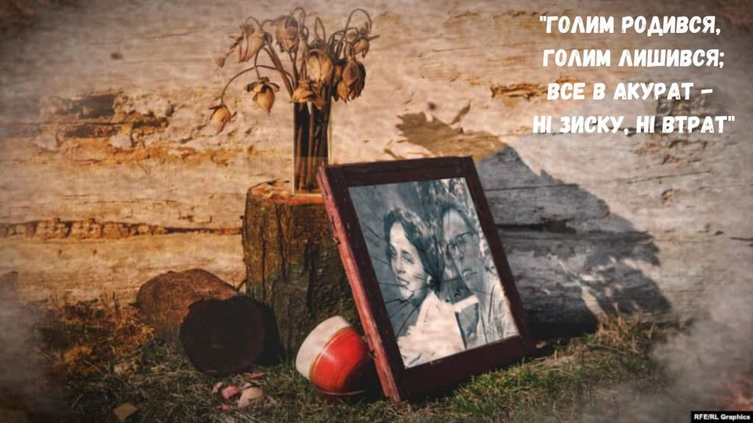

Slide 18
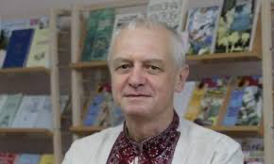
Дон Кіхот свого часу
Фактично весь вільний час, який у нього був, він
віддавав перекладам. І от коли він перекладає
«Дон Кіхота» (це якраз кінець 1960-х — початок 1970-х років), в нього з’являються прямо якісь біографічні паралелі з тим, що він перекладає. Тобто він почувається ізольованим, ув’язненим, він почувається, як Сервантес, коли той писав першу частину роману у борговій в’язниці. Так само почувається Лукаш, перекладаючи. І в цьому сенсі, він, буквально не сходячи з перекладацького Росинанта, робить цей жест у 1973 році, коли Івана Дзюбу засуджують за «Інтернаціоналізм чи русифікацію» на 5 років заслання. Він хворий. І Лукаш «атакує вітряк», атакує цей величезний Молох радянської ідеологічної машини: він пише лист, абсолютно безрозсудний, напівсаркастичний. Це навіть дещо знущальний лист, адже його можна так прочитати. Він звертається в Раду міністрів з проханням «…давайте я посиджу замість Дзюби, він хворий, а я можу відсидіти». Його ніхто не посадив, проте його перестали друкувати, прогнали зі Спілки письменників, що на той час означало певне безробіття.

Slide 19
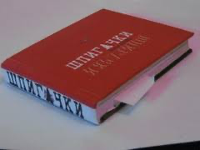
"Вліз, як сліпе теля в яму" — звучало у письменницькому середовищі. Невибагливий у побуті, непристосований до життя, Микола Лукаш виявився здатним на мужній вчинок, коли йшлося про гідність та честь. Хоча і сам про себе іронізував:
"Гей, Миколо, і охота з себе корчить Дон Кіхота?".
Він таки був дисидентом, але і в цьому відрізнявся від інших учасників опору: легковажний, самоіронічний і дотепний. Та й не могло бути інакше, бо перекладач – за своєю природою космополіт, а за родом занять – націоналіст.
У найскрутніші моменти свого життя Лукаш рятувався гумором - писав, як він їх назвав "шпигачки". Закономірно, що після "відлучення від Спілки" його "шпигачки" розцвіли буйним цвітом. Після фактичної заборони друкуватися і згадувати його ім'я в пресі він вдався до своїх "шпигачок" і псевдонім обрав собі відповідний - Микола Нежурись.

Slide 20
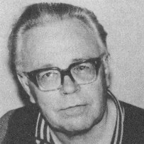
У київської інтелігенції було дві психологічні проблеми:
це ті люди, до яких вони могли поставитися якось інакше,
але поставились так, як поставились, і тому трапилось так,
як трапилось. Це Григір Тютюнник, який у 1980 році
покінчив самогубством, і це Лукаш, який у 1988 помер
від онкологічного захворювання. Але, можливо, воно
не так би стрімко розвивалося, якби буквально не злидні, що тривали десь з 1973 до 1980 року, коли він просто перебивався навіть не випадковими заробітками, а подачками, якоюсь допомогою від своїх друзів.
І Лукаш став своєрідним міським божевільним, який ходив по Києву в спортивному костюмі і в шапці з помпончиком. По суті, це був такий спосіб знущання над системою, над багатьма тими, хто, в більшості своїй, конформувався, і за винятком тих, кого в 1960-х — на початку 1970-х рр. засудили і відіслали в табори.

Slide 21

Але для нього, з одного боку, це був такий спосіб знущання над системою, байдуже, помічають вони це чи не помічають, докір тим, хто залишався в більших стадіях конформізму. І дуже дієвий метод продовження вживання в текст, бо для себе він був донкіхотом стовідсотково. Ось він, останній божевільний лицар, якого ніхто не розуміє, а він ходить Києвом у цій дивовижній шапочці і грає в доміно чи вдається ще до якихось речей. Кочур йому казав: «Чого ти граєш на гроші в шахи і в доміно в парку Шевченка? Ти ж знаєш, що там все кегебісти сидять», а Лукаш йому відповідав: «Так я в них народних грошей трошки відіграю». От, він з цього трохи й жив.

Slide 22
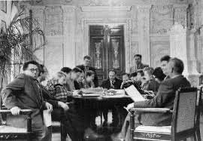
Метод Лукаша
Отже, три тенденції, які він собі дозволяє. Архаїзація тексту там, де вона не присутня в самому оригіналі. Тобто Сервантес не пише якоюсь специфічною архаїчною мовою, але в перспективі Лукаша «Дон Кіхот» — це дуже давня книжка. Відповідно, вона повинна мати певну ауру архаїки. І це він однозначно робить там, де інші перекладачі не роблять. Наприклад, Любімов не робить. Далі адаптація. І якщо я виступаю за архаїзацію і бурлескізацію (оскільки текст має бути веселий, «Дон Кіхот» — це пародія), то у випадку з адаптацією це прийняти трохи складніше.

Slide 23

Немає що їсти, почну вчити нову мову
Вміння Лукаша лавірувати між рядками тексту справді феноменальне. Його називають Моцартом українського перекладу. Він легко перекладав з 18 мов, а взагалі знав 22. Нещодавно вийшла дуже хороша книжка «Під зіркою Лукаша». Це остання книжка спогадів Богдана Жолдака. Там є багато відомих біографічних фактів про Лукаша і так само про всю містерію довкола нього і його пізніших років. З 1973 року Лукаш почувався дуже незатишно. У 1979 році його знову почали друкувати, тобто це шість років паузи, потім десь вже під кінець 1980-х його поновили в Спілці письменників. Але він уже не вийшов з цього образу донкіхота. Він так і залишався донкіхотом з фразами на кшталт «ну, немає що їсти, почну вчити нову мову».

Slide 24
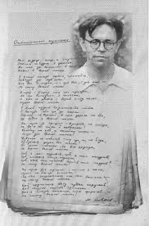
Ця бадьорість його як людини, яка перекладає оптимістичні тексти, починаючи від «Фауста» до «Дон Кіхота» і «Ґарґантюа та Пантаґрюель», звичайно, дуже спокуслива і дуже конструктивна для всіх, хто займається не просто перекладами, а взагалі книжковою справою, гуманітарною культурою в широкому сенсі. Він почав збирати працю «Моя матюкологія». Це мав бути величезний каталог того, як можна нецензурно лаятися українською з більшою ефективністю. Але його добра сестра Параскева здійснила те, що планувала здійснити небога і ключниця в третій частині «Дон Кіхота», — спалила цю роботу. Її немає. Сестра це зробила з добрих намірів, точно так як усі ті люди довкола Дон Кіхота, вони теж усе робили з добрих намірів. Просто щоб Дон Кіхот остаточно не з’їхав з глузду. І тут так само, щоб образ Миколи Лукаша був більш благородним.
У 2003 році з’явилася «Фразеологія перекладів Миколи Лукаша». Це поки що найбільш потужне дослідження його мови.

Slide 25
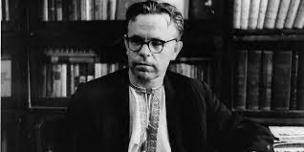
Поліглот, який за три тижні міг вивчити найскладнішу
мову.
Інтелектуал, який пам'ятав взагалі все, що бачив, почув або прочитав.
Дисидент, здатний на мужній вчинок.
Перекладач, який спромігся іншим народам розтлумачити глибину творів їх літературних геніїв.
Українець, який відроджував і розширював можливості рідної мови.
І при цьому чоловік, який дитиною до 4 років був німим, окрім книжок нічого матеріального не вважав за цінне, невибагливий до побуту, тонкий лірик, дотепний жартівник, але сором'язливий у стосунках з жінками, палкий футбольний фанат.
Про Миколу Лукаша казали, що знає 30 мов. А він уточнював, що добре — лиш 18. Себе вважав не перекладачем, а поетом.

Slide 26
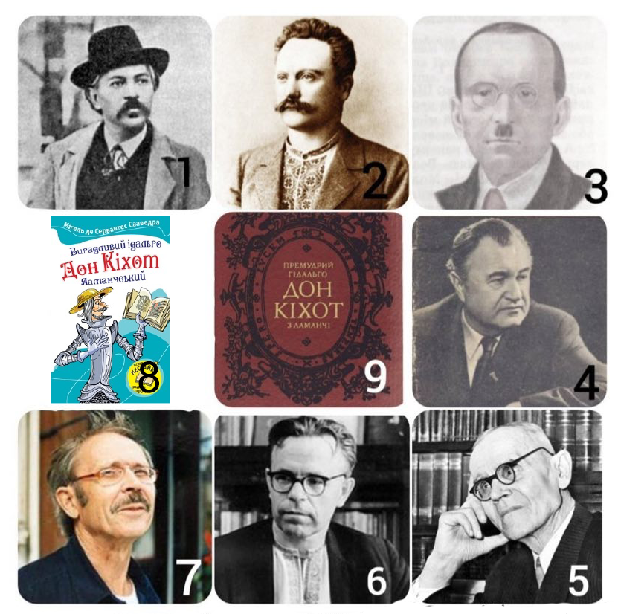

Slide 27
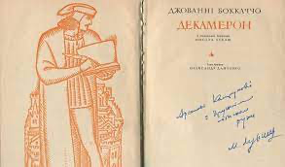
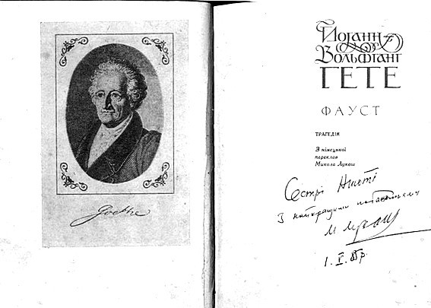


Переклад «Дон Кіхота» Миколою Лукашем – незакінчена лебедина пісня поліглота дивовижного масштабу, перлина українського перекладу. М.О. Лукаш – Моцарт українського перекладу, маестро, віртуоз, еліта нації, найкрутіший перекладач на українську, подвижник українського перекладу, найвидатніший світовий перекладач, замовчуваний на Батьківщині.
Він започаткував "барокову" традицію українського перекладу і довів, що є постаттю світового рівня.

Slide 28
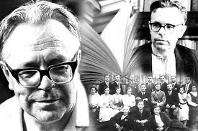
Гросмейтер перекладацького слова – наш земляк, якого дала нам талановита Кролевеччина.
Давня істина: пересіч не терпить талантів.
Талантів мало, пересічі багато.
А Лукаш – в біса талановитий.
М. Сереженко

